Slide 1
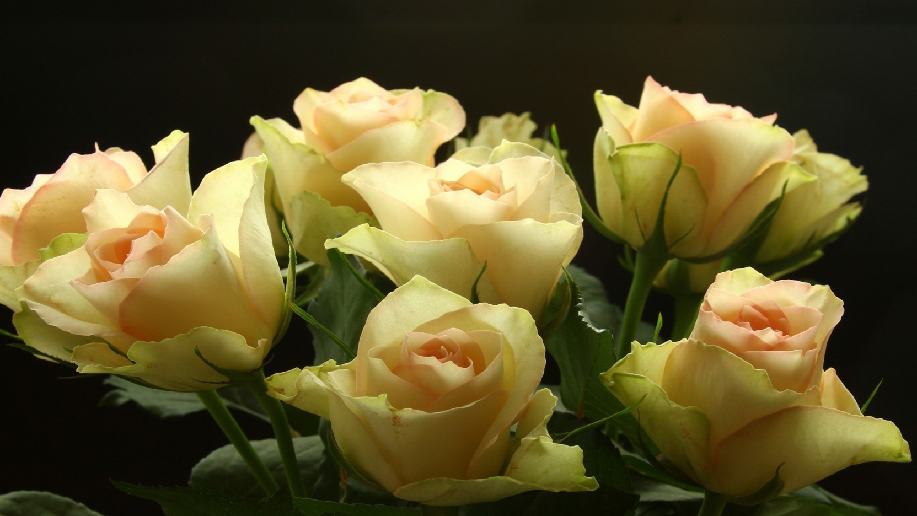
ПЛОДОВО-ЯГОДНЫЕ розоцветные
ЯБЛОНЯ. ГРУША
(Урок по биологии в 7 классе)
Выполнил: учитель коррекционных классов МОУ «СОШ № 5» г. Ржева Тверской области
Марянян Назик Бориковна

Slide 2
Яблоня. груша
Цель: познакомиться с плодово-ягодными розоцветными: яблоней и грушей, их строением, способами размножения, уходом за ними, пользой для человека.

Slide 3
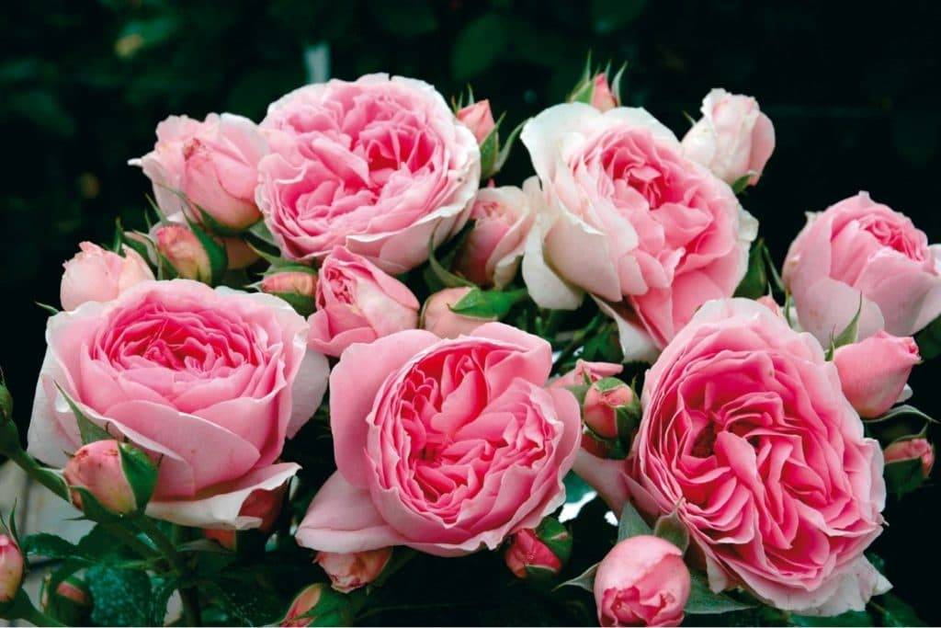
Розоцветные

Slide 4
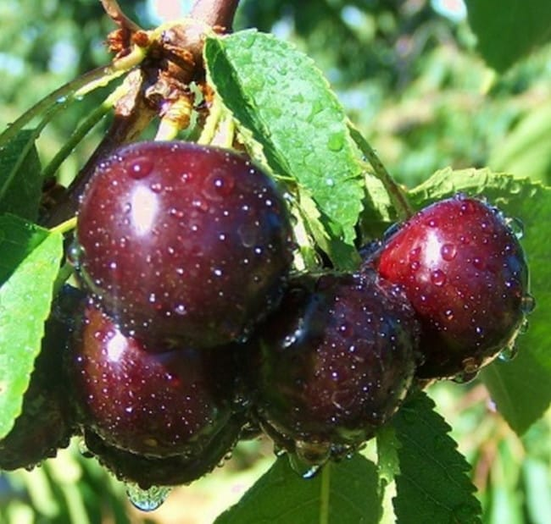
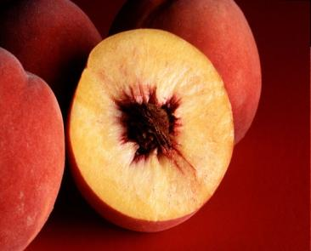
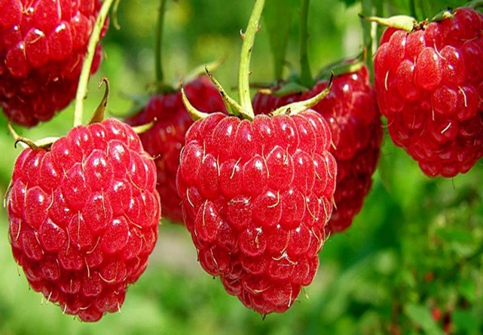
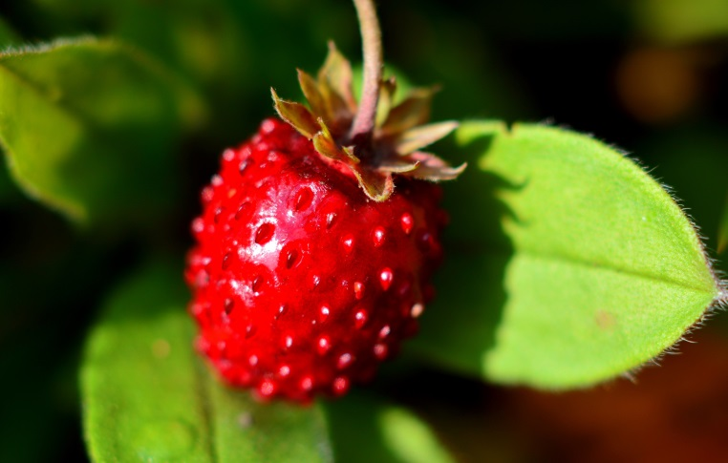
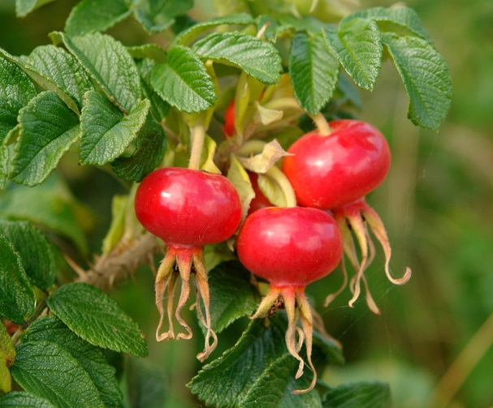
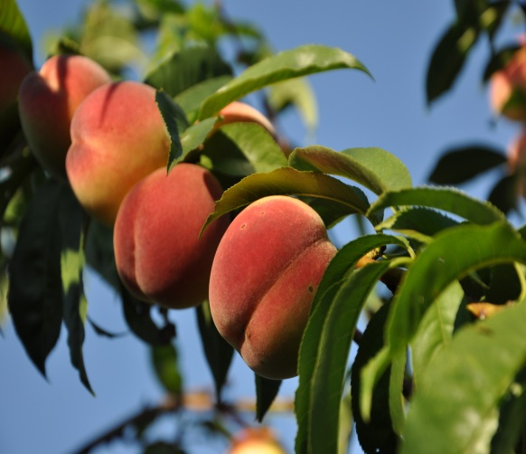
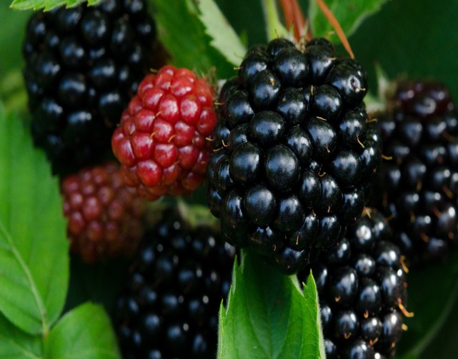
Представители семейства розоцветные

Slide 5
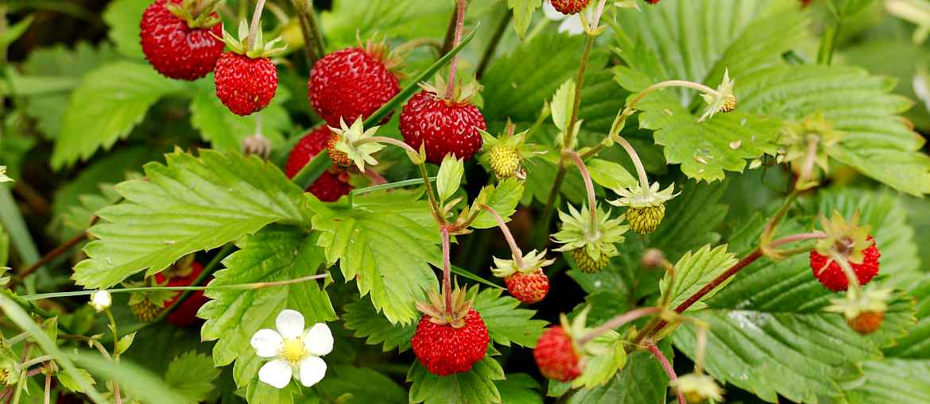
Опишите землянику
Корни
Стебли
Листья
Цветки
Плоды

Slide 6
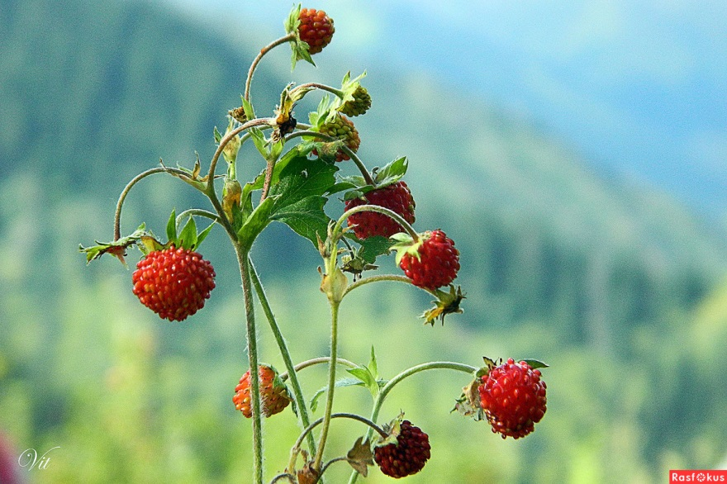
Условия выращивания земляники
Зимостойкость
Как зимует земляника
Требования к влажности почвы
Способы размножения
Продолжительность жизни
Разнообразие ягод
Использование ягод

Slide 7
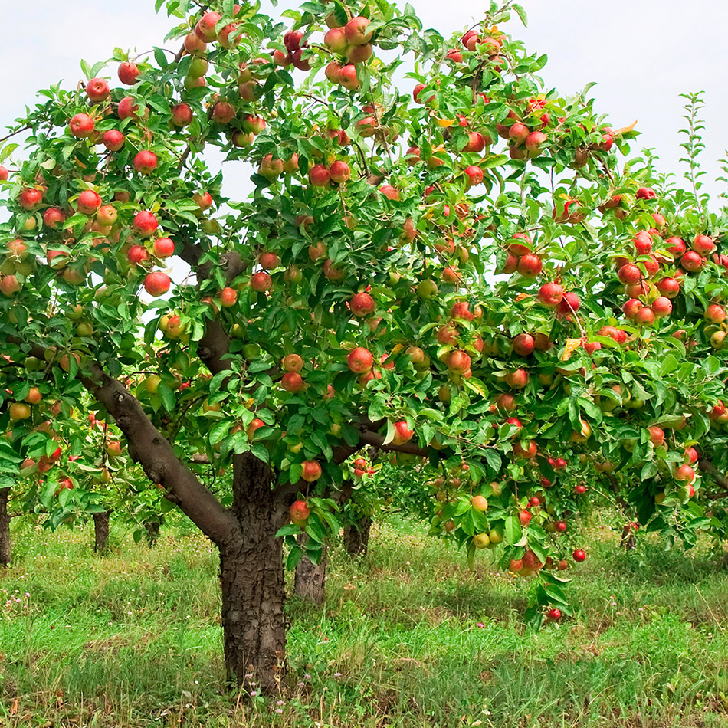
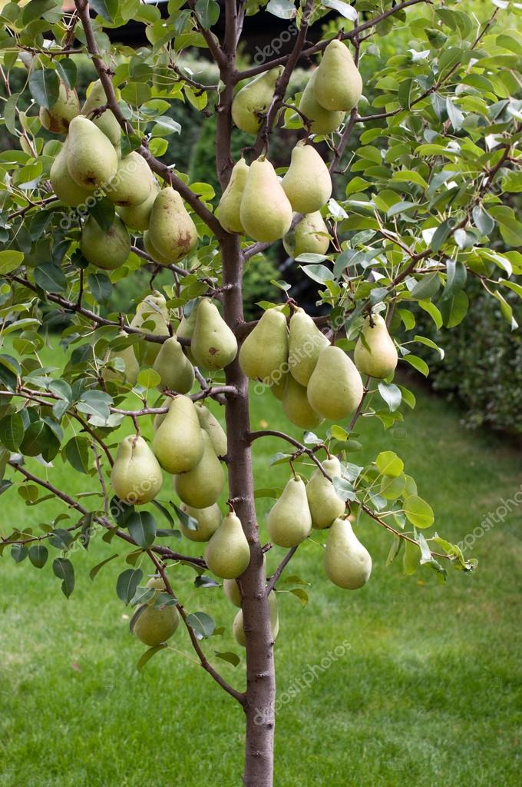
Общий вид
яблоня
груша

Slide 8
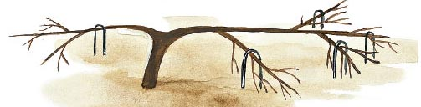
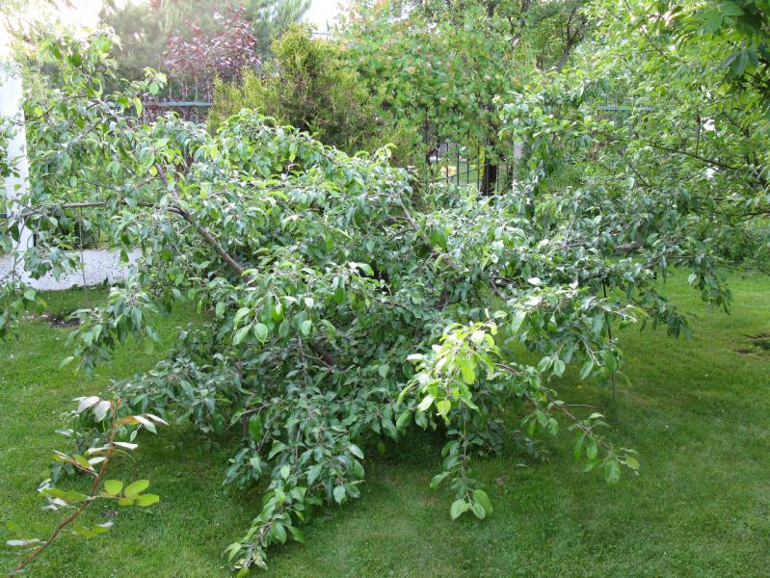
Стелющиеся яблони
Многие яблони зимостойкие, их выращивают в средней полосе и даже северных районах.
В Сибири выращивают особые яблони: они как бы стелются по земле. Их так и называют – стелющиеся.
Зимой их засыпает снегом, и тогда им не страшные суровые сибирские морозы.

Slide 9
План описания
Часть растения | Признаки
Корневая система
Стебель
Листья
Соцветие
Цветок
Плоды
Семя
Часть растения | Признаки
Корневая система | Стержневая
Стебель | Прямостоячий
Листья | Простые
Соцветие | Одиночные цветки
Цветок | Ч5 Л5 Тмн П1
Плоды | Сочные
Семя | 2 семядоли

Slide 10
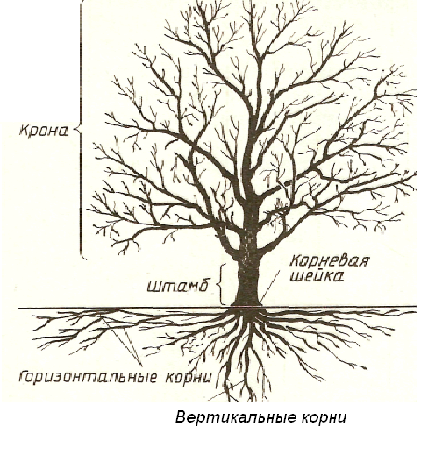
Строение плодового дерева
СТЕБЕЛЬ прямостоячий, от него идут многочисленные ветви, которые образуют КРОНУ.
Часть стебля от корневой шейки до кроны называют ШТАМБОМ.
Место, где корень переходит в стебель, называют КОРНЕВОЙ ШЕЙКОЙ
КОРНЕВАЯ СИСТЕМА яблони стержневая. Корни уходят на глубину до 5 метров и широко расходятся в стороны. От корня отходит стебель

Slide 11
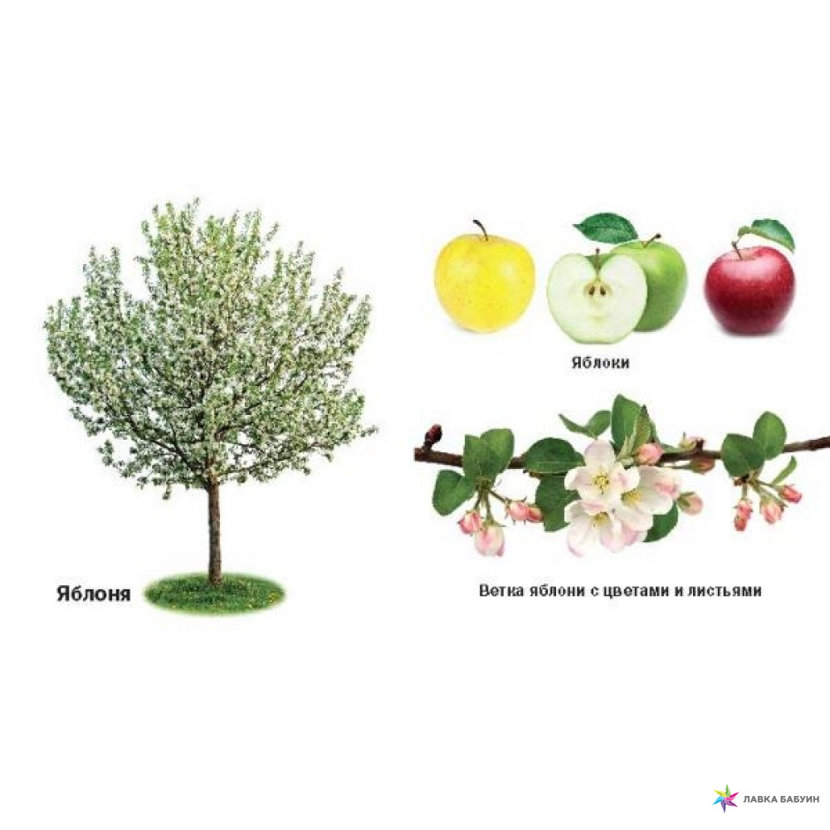
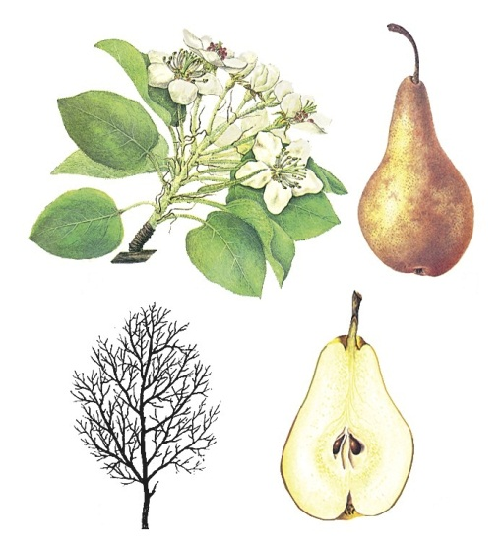
Кроны и плоды

Slide 12
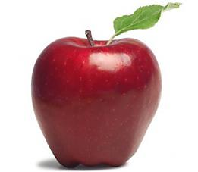
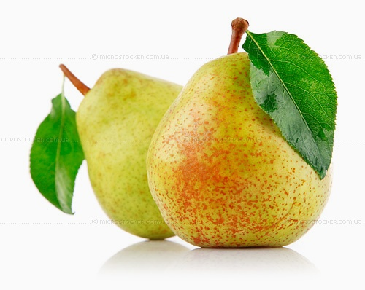
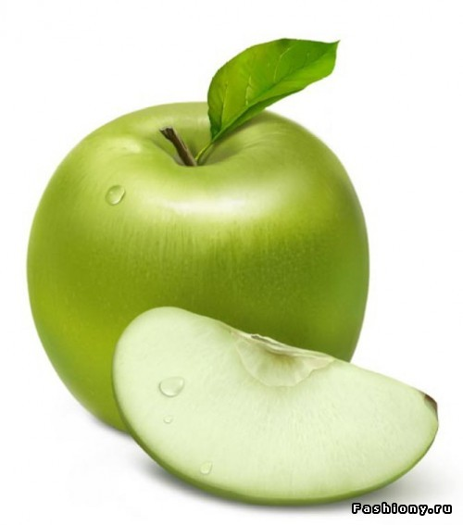
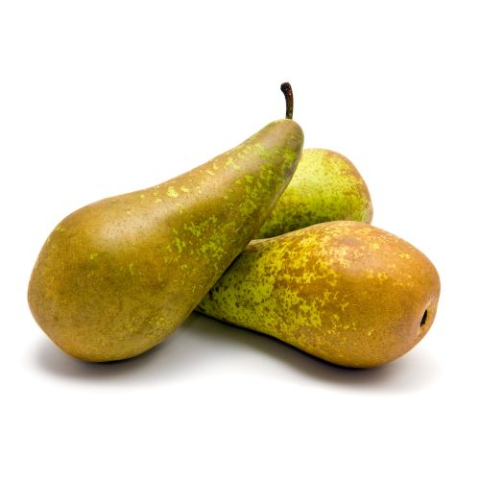
Плоды
яблоко
Грушевидное яблоко

Slide 13
Результаты лабораторной работы
Признаки | У яблони | У груши
Форма | Круглая, овальная | грушевидная
Цвет | Жёлтый, красный, зелёный | Жёлтый, красный, зелёный
Размер | Крупный, средний, мелкий | Крупный, средний, мелкий
Вкус | Сладкий, кисло-сладкий | Сладкий
Тип плода | Сочный | Сочный
Чем покрыт плод | Кожурой | Кожурой
Как используют плод | Сушат, варят, маринуют, мочат | Сушат, варят, маринуют

Slide 14
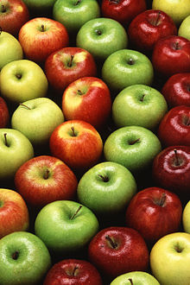
Созревание плодов
Яблони и груши различаются по срокам созревания плодов: одни созревают летом (ранние сорта), другие – в конце лета, а третьи – осенью (поздние сорта).

Slide 15
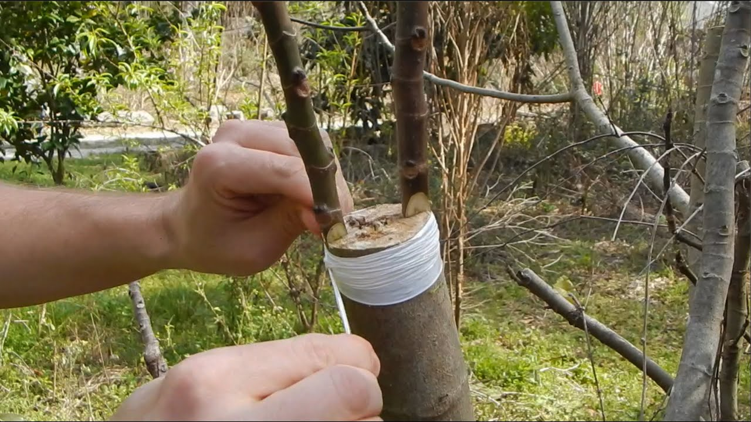
Способы размножения
Размножают яблони и груши семенами. Но выросшие из семян растения не всегда дают плоды с хорошим вкусом. Поэтому на них прививают веточки или почки культурных яблонь и груш. Такой способ размножения называется прививка.

Slide 16
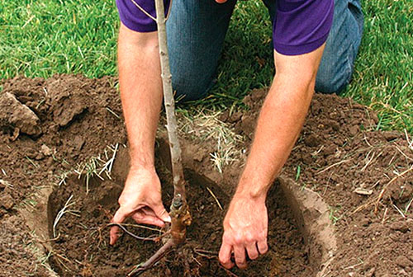
посадка
При посадке деревьев следят, чтобы корневая шейка была на уровне почвы. Если она будет засыпана почвой, растение расти не будет, не даст урожай. Если корневая шейка будет высоко, то зимой дерево замерзнет.

Slide 17
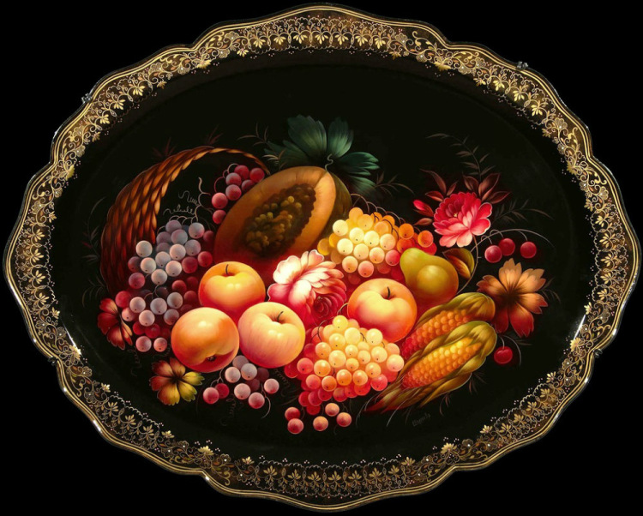
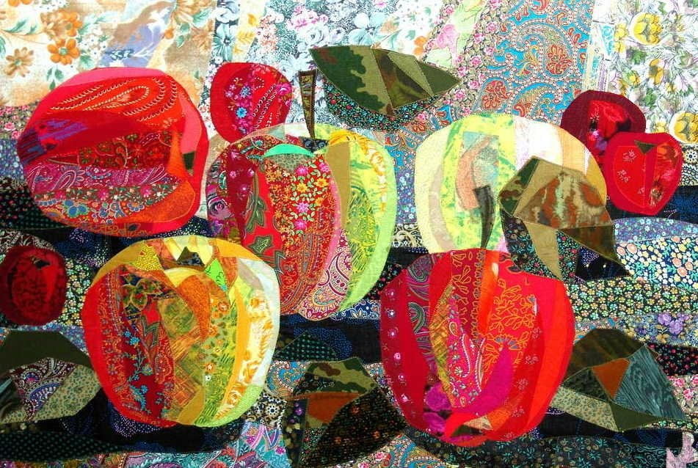
Источник вдохновения…
Поднос . Жостово
Картина из ткани

Slide 18
Дополните текст
Яблоня и груша – плодово-ягодные древесные растения. Это ценные плодовые культуры. Корневая система стержневая. В их цветках 5 чашелистиков, 5 лепестков венчика, много тычинок, 1 пестик. Стебель прямостоячий. У яблони плод - яблоко. У груши плод - грушевидное яблоко. Размножаются семенами и прививками.

Slide 19
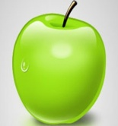


рефлексия

Slide 20
литература
З.А. Клепинина. Биология. Растения. Бактерии. Грибы. 7 класс: учеб.для спец. (корр.) образоват. учреждений VIII вида – М: Просвещение, 2013.
Биология. 6-7 классы: нестандартные уроки и мероприятия (КВН, устный журнал, праздники, викторины, загадки, кроссворды, интеллектуально-игровые задания) / составитель Н.А. Касаткина. – Волгоград: Учитель, 2007.
Универсальное учебное пособие. А.Скворцов. А. Никишов, В. Рохлов, А. Теремов. Биология. 6 – 11 классы. Школьный курс. – М.: АСТ-ПРЕСС, 2000.

Slide 21
источники
Роза:https://www.sunhome.ru/i/wallpapers/200/rozi-v10.orig.jpg
Роза:https://cveti365.space/wp-content/uploads/5bafa41c082d25bafa41c08b87.jpg
Черешня:https://sornyakov.net/wp content/uploads/2018/05/chereshni-v kaplyah.jpg
Малина:https://dachneek.ru/wp content/uploads/2020/01/malina1.jpg
Шиповник:https://flowers-for-life.ru/assets/images/products/7012/001.jpg
Персик: https://cdn.photosight.ru/img/2/b9b/6585775_xlarge.jpg
Ежевика:https://cdn.pixabay.com/photo/2019/03/12/21/58/blackberry-4051975_1280.jpg
Земляника:https://s1.1zoom.me/b5050/788/Fragaria_Closeup_493266_3840x2400.jpg
Земляника:http://rasfokus.ru/images/photos/medium/cd9dfaacf033e047b64f9cceb59c5e16.jpg
Земляника:https://happiness-and-beauty.ru/wp-content/uploads/2018/01/YA3-68.jpg
Яблоня: https://avatars.mds.yandex.net/get-pdb/398891/13da4ae5-c8da-4330-844f-deeda722b939/s1200?webp=false
Груша:https://st.depositphotos.com/1513934/3327/i/950/depositphotos_33273603-stock-photo-pear-tree.jpg
Стелющаяся яблоня: http://www.websad.ru/photos/9263/159413.jpg
Стелющаяся яблоня: https://sadsezon.com/wp-content/uploads/2017/03/00065534.jpg
Строение плодового дерева: https://fsd.videouroki.net/html/2017/02/06/v_58984f885b0d2/img1.jpg
Крона и плоды яблони:httpslavkababuin.comimagecachealiastakie-raznye-derevbya-268914takie- raznye-derevbya-268914-27492-1000x1000.jpg
Крона и плоды груши:https://bigenc.ru/media/2016/10/27/1235173263/8305.jpg
Яблоко красное: https://s4.hostingkartinok.com/uploads/images/2012/11/14ebd2274fbba0f34faf62302ad440ef.jpg
Яблоко зелёное:https://ds02.infourok.ru/uploads/ex/0848/000649d7-d1352afa/hello_html_m2fc8be41.png
Груши:https://vetlab38.ru/files/site/uploads/2a090a12c2b2f3f7730f0b06080712da63c90e12.png
Груши:https://rastenijainfo.ru/wp-content/uploads/2018/07/Grusha-dyushes-38-1-768x684.jpg
Яблоки зрелые: https://img.fonwall.ru/o/57/yabloki_krasnyie_zelenyie_jeltyie_urojay_9.jpg?route=mid&h=750
Прививка яблони: https://zemeljka.ru/wp-content/uploads/2020/01/privivka-yabloni-4.jpg
Посадка плодового дерева: https://avatars.mds.yandex.net/get-zen_doc/1107063/pub_5aec86bda815f19a06c04b11_5aec87b2799d9d0760153921/scale_1200
Поднос Жостово:https://billionnews.ru/uploads/posts/2016-11/1478108766_6.jpg
Картина из ткани:https://avatars.mds.yandex.net/get-pdb/33827/f7c13d29-4dbd-4673-9bfd-0f2a6fe70636/s1200?webp=false
Яблоня нарисованная:https://ds05.infourok.ru/uploads/ex/06bd/000ceb84-1d452d4f/hello_html_m1f20a5be.png
Зелёное яблоко: https://st.depositphotos.com/1853861/4172/v/950/depositphotos_41724117-stock-illustration-green-apple.jpg
Красное яблоко: https://i.ytimg.com/vi/RxL7zI7Z-fA/maxresdefault.jpg

